Slide 1


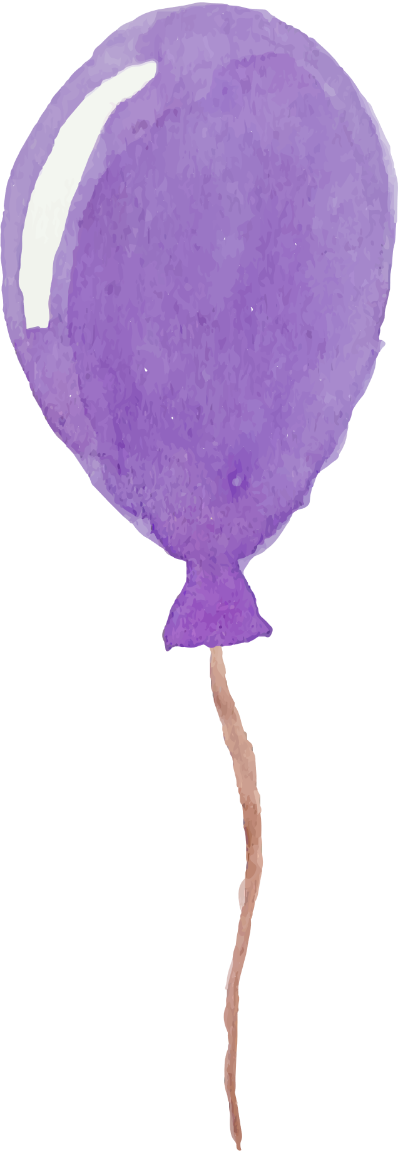










Thứ Tư ngày 29 tháng 3 năm 2023
(Tiết 1)
Giáo viên: Nguyễn Thị Mỵ

Slide 2





Slide 3

Hương vị
ngọt ngào

Slide 4






Notes:
Bấm vào ly trà sữa để hiện câu hỏi
Sau 3 câu, bấm Enter tiếp tục bài học

Slide 5


4 000 + 3 000 = 7 000
Notes:
Bấm vào bé gái để trở lại slide chọn câu hỏi

Slide 6
32 000 + 8 000 = 40 000
Notes:
Bấm vào bé gái để trở lại slide chọn câu hỏi

Slide 7
63 121 + 8 294 = 71 615
Notes:
Bấm vào bé gái để trở lại slide chọn câu hỏi

Slide 9
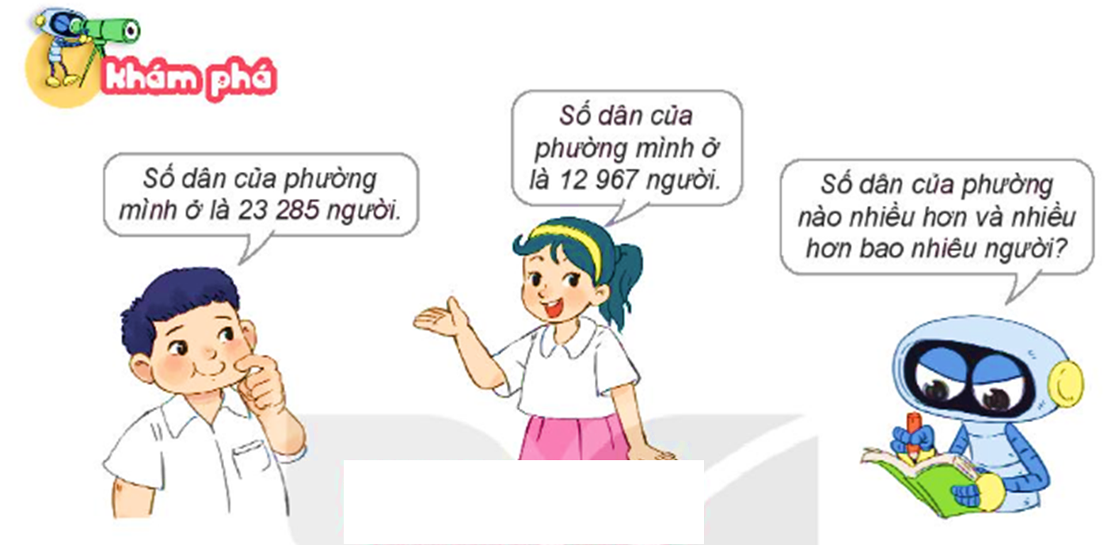
23 285 – 12 967 = ?

Slide 10
23 285
12 967
5 không trừ được 7, lấy 15 trừ 7 bằng 8, viết 8 nhớ 1
-
8 trừ 1 bằng 7; 7 trừ 6 bằng 1, viết 1.
1
0
3
1
8
2 không trừ được 9, lấy 12 trừ 9 bằng 3, viết 3 nhớ 1.
3 trừ 1 bằng 2; 2 trừ 2 bằng 0, viết 0.
2 trừ 1 bằng 1; viết 1.
23 285 – 12 967 = 10 318

Slide 11
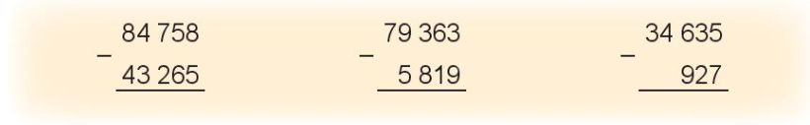
1
Tính
84 758
79 363
34 635
43 265
5 819
927
4
1
4
9
3
7
3
5
4
4
3
3
7
0
8

Slide 12
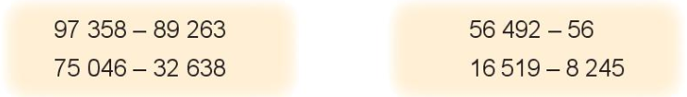
2
Đặt tính rồi tính

Slide 13

97 358 – 89 263
97 358
89 263
8
0
9
5

Slide 14
56 492 - 56
56 492
56
5
6
4
3
6

Slide 15
75 046 – 32 638
75 046
32 638
4
2
4
0
8

Slide 16
16 519 – 8 245
16 519
8 245
8
2
7
4

Slide 17
3
Tính nhẩm (theo mẫu)
Mẫu: 13 000 – 6 000 = ?
Nhẩm: 13 nghìn – 6 nghìn = 7 nghìn
13 000 – 6 000 = 7 000
a) 15 000 – 7 000 b) 12 000 – 5 000 c) 17 000 – 8 000

Slide 18
a)
Nhẩm: 15 nghìn – 7 nghìn = 8 nghìn
15 000 – 7 000 = 8 000
b)
Nhẩm: 12 nghìn – 5 nghìn = 7 nghìn
12 000 – 5 000 = 7 000
c)
Nhẩm: 17 nghìn – 8 nghìn = 9 nghìn
17 000 – 8 000 = 9 000

Slide 19
4
Trong ba tháng đầu năm, một nhà máy sản xuất đồ chơi đã sản xuất được 24 500 xe ô tô. Tháng 1 nhà máy bán đi 10 600 xe ô tô, tháng 2 nhà máy bán đi 9 500 xe ô tô. Hỏi nhà máy còn lại bao nhiêu xe ô tô đồ chơi?
Cách 1:
Bài giải:
Sau tháng 1, nhà máy còn lại số ô tô đồ chơi là:
24 500- 10 600= 13 900 (xe)
Nhà máy còn lại số xe ô tô đồ chơi là:
13 900 - 9 500 = 4 400 (xe)
Đáp số: 4 400 xe ô tô

Slide 20
Cách 2:
Bài giải:
Nhà máy đã bán được tất cả số xe ô tô đồ chơi là:
10 600 + 9 500 = 20 100 (xe ô tô đồ chơi)
Nhà máy còn lại số xe ô tô đồ chơi là:
24 500 – 20 100 = 4 400 (xe ô tô đồ chơi)
Đáp số: 4 400 xe ô tô đồ chơi

Slide 21


GV ĐIỀN VÀO ĐÂY
GV ĐIỀN VÀO ĐÂY
GV ĐIỀN VÀO ĐÂY

Slide 22









